Slide 1


z/OS TSO/E ABC
IBM ISSC SHANGHAI
2004/02/09
Notes:
To replace the title / subtitle with your own:
Click on the title block -> select all the text by pressing Ctrl+A -> press Delete key -> type your own text

Slide 2
日程表
第一天
第二天
第三天
前半
1.TSO COMMAND
2.ISPF编辑和表示
3. ISPF UTILITY
4.CLIST/REXX
.练习
.问题解答
后半
练习1
练习2
练习3
练习4

Slide 3


CONTENTS
1.LESSON目的和对象
▲目的
▲对象
2.TSO (Time Sharing Option)概要
▲ What’s TSO？
▲ TSO Terminal
▲ TSO运行环境（与MVS,ISPF之间的关系）
3.TSO OPERATION
▲ TSO SESSION开始/结束
▲ TSO COMMAND
4.ISPF/PDF(Interactive System Productivity Facility/Program
Development Facility)
▲ What’s ISPF/PDF？
▲ ISPF/PDF的基本使用和参数设定
▲ ISPF/PDF 表示和编辑功能
▲ ISPF/PDF UTILITY
Notes:
A pot file is a Design Template file, which provides you the “look” of the presentation
You apply a pot file by opening the Task Pane with View > Task Pane and select Slide Design – Design Templates.
Click on the word Browse… at bottom of Task Pane and navigate to where you stored BlueOnyx Deluxe.pot (black background) or BluePearl Deluxe.pot (white background) and click on Apply.
You can switch between black and white background by navigating to that pot file and click on Apply.
Another easier way to switch background is by changing color scheme. Opening the Task Pane, select Slide Design – Color Schemes and click on one of the two schemes. All your existing content (including Business Unit or Product Names) will be switched without any modification to color or wording.
Start with Blank Presentation, then switch to the desired Design Template
Start a new presentation as Blank Presentation
You can switch to Blue Onyx Deluxe.pot by opening the Task Pane with View > Task Pane and select Slide Design – Design Templates.
Click on the word Browse… at bottom of Task Pane and navigate to where you stored BlueOnyx Deluxe.pot (black background) and click on Apply.
Your existing content will take on Blue Onyx’s black background, and previous black text will turn to white.
You should add your Business Unit or Product Name by modifying it on the Slide Master
You switch to the Slide Master view by View > Master > Slide Master.
Click on the Title Page thumbnail icon on the left, and click on the Business Unit or Product Name field to modify it.
Click on the Bullet List Page thumbnail icon on the left, and click on the Business Unit or Product Name field to modify it.
Click on Close Master View button on the floating Master View Toolbar
You can turn on the optional date and footer fields by View > Header and Footer
Suggested footer on all pages including Title Page: Presentation Title | Confidential
Date and time field can be fixed, or Update automatically. It appears to the right of the footer.
Slide number field can be turned on as well. It appears to the left of the footer.

Slide 4
CONTENTS
5.COMMAND PROCEDURE(CLIST)概要介绍
6.REXX概要介绍
7.附录
▲本电子版的参考书目
▲联系方式
8.练习
▲TSO COMMAND
▲ISPF文件编辑功能
▲ISPF UTILITY OPERATION
▲CLIST和REXX编程
Notes:
A pot file is a Design Template file, which provides you the “look” of the presentation
You apply a pot file by opening the Task Pane with View > Task Pane and select Slide Design – Design Templates.
Click on the word Browse… at bottom of Task Pane and navigate to where you stored BlueOnyx Deluxe.pot (black background) or BluePearl Deluxe.pot (white background) and click on Apply.
You can switch between black and white background by navigating to that pot file and click on Apply.
Another easier way to switch background is by changing color scheme. Opening the Task Pane, select Slide Design – Color Schemes and click on one of the two schemes. All your existing content (including Business Unit or Product Names) will be switched without any modification to color or wording.
Start with Blank Presentation, then switch to the desired Design Template
Start a new presentation as Blank Presentation
You can switch to Blue Onyx Deluxe.pot by opening the Task Pane with View > Task Pane and select Slide Design – Design Templates.
Click on the word Browse… at bottom of Task Pane and navigate to where you stored BlueOnyx Deluxe.pot (black background) and click on Apply.
Your existing content will take on Blue Onyx’s black background, and previous black text will turn to white.
You should add your Business Unit or Product Name by modifying it on the Slide Master
You switch to the Slide Master view by View > Master > Slide Master.
Click on the Title Page thumbnail icon on the left, and click on the Business Unit or Product Name field to modify it.
Click on the Bullet List Page thumbnail icon on the left, and click on the Business Unit or Product Name field to modify it.
Click on Close Master View button on the floating Master View Toolbar
You can turn on the optional date and footer fields by View > Header and Footer
Suggested footer on all pages including Title Page: Presentation Title | Confidential
Date and time field can be fixed, or Update automatically. It appears to the right of the footer.
Slide number field can be turned on as well. It appears to the left of the footer.

Slide 5
1.LESSON目的和对象
▲课程的目的
--了解在MVS操作系统环境下的TSO/ISPF/PDF的概念。
--掌握在开发作业中所使用的TSO/ISPF的主要操作方法。
--了解主要的活用技术和相关的开发语言(CLIST,REXX)
▲对象
--新员工
--初次使用者
--外部实习生

Slide 6
2.TSO (Time Sharing Option)概要
▲ What’s TSO(Time Sharing Option)?
TSO 是TIME SHARING SYSTEM,是MVS的命令输入Processor 。用户从终端LOGON以后，开始使用TSO环境。在TSO终端上，用命令形式操纵和管理计算机的资源和应用。使用LOGOFF COMMAND终止TSO操作环境。
TSO 命令行模式 ：
READY
RENAME W133 W133X
READY
RENAME W133X
IKJ56700A ENTER NEW DATA SET NAME -
W133
READY

Slide 7
2.TSO (Time Sharing Option)概要
▲ TSO Terminal
--IBM 5550 MULTI-STATION:哑终端设备
--PC:使用PCOM软件模拟IBM 3270 ON-LINE MODE的TSO环
境
--PC KEYBOARD:在TSO环境下的特殊KEY
.ENTER ➔ 换行键
.CTRL ➔ 执行键
.{/[ ➔ ⌐符号

Slide 8
2.TSO (Time Sharing Option)概要
▲ TSO使用环境（与MVS,ISPF之间的关系）
MVS/ESA,MVS/XA,MVS/370
TSO,TSO/E
ISPF会话式系统
RMF
ISPF/PDF
USER PROGRAM
PROGRAM PRODUCT

Slide 9
2.TSO (Time Sharing Option)概要
补充:UESR和ADDRESS SPACE
JES2(Job Entry Subsystem 2)/JES3
VTAM(Virtual Telecommunications Access Method)
TCAS(Terminal Control Address Space)
TSO USERn
TSO USER2
TSO USER1
TCAS
VATAM
ADDRESS SPACE
JES2
SYSTEM ADDRESS SPACE1
SYSTEM ADDRESS SPACE2
SYSTEM ADDRESS SPACE2
用户1
用户2
用户ｎ

Slide 10
3.TSO OPERATION
▲ TSO SESSION开始/结束
-- LOGON过程：（进入TSO操作环境)
READY
ISPF
在终端上，有4种信息显示：
1）mode message
READY
TYPE TSO COMMAND
2)操作指示message
3)通知message
4)发送/接受message
-- LOGOFF过程：（退出TSO操作环境）
READY
LOGOFF DISCONNECT/HOLD

Slide 11
3.TSO OPERATION
--环境SET UP和一些注意事项
.PCOM(Personal Communication)设定
.1 USEID仅能分配给一个人,不能共享使用。
.按照PASSWORD使用原则，初次登录时,必须在登录画面上修
改刚被分配的PASSWORD
.在日本AMS HOST上,USER ID的PASSWORD输入是有限制的，最
多只能3次。如果超过3次的话，这个USERID将被REVOKE。想
继续使用的话，必须通过系统管理员重新建立它，这个非常
重要的。一定要注意，不要被REVOKE，否则，将要被追究
REVOKE的原因。
.在日本AMS HOST上,USER ID的PASSWORD的有效限制是6个
月，届时，需要重新改变口令。

Slide 12
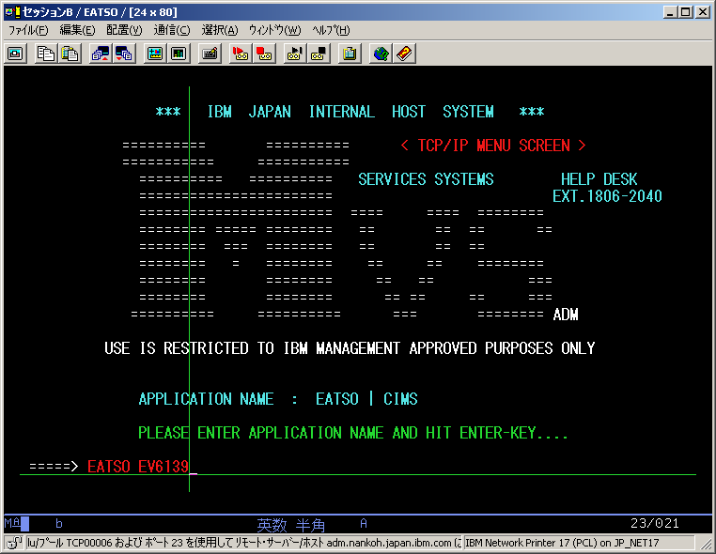
3.TSO OPERATION

Slide 13
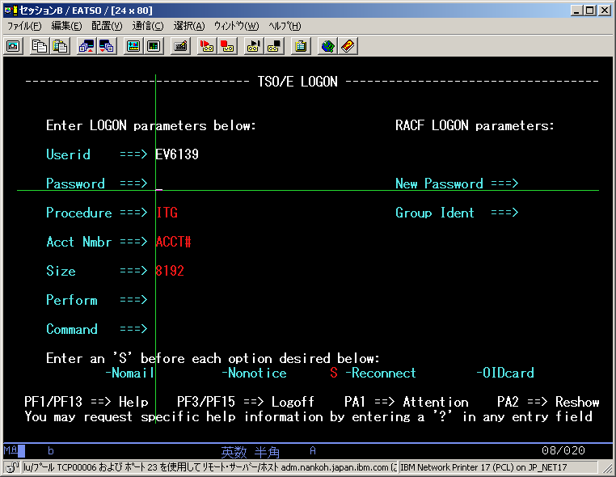
3.TSO OPERATION

Slide 14
3.TSO OPERATION
它的基本OPTION MENU是：
------------------------ ISPF/PDF PRIMARY OPTION MENU ------------------------
OPTION ===>
USERID - YOURID
0 ISPF PARMS - Specify terminal and user parameters TIME - 12:47
1 BROWSE - Display source data or output listings TERMINAL - 3277
2 EDIT - Create or change source data PF KEYS - 12
3 UTILITIES - Perform utility functions
4 FOREGROUND - Invoke language processors in foreground
5 BATCH - Submit job for language processing
6 COMMAND - Enter TSO command or CLIST
7 DIALOG TEST - Perform dialog testing
8 LM UTILITIES- Perform library administrator utility functions
9 IBM PRODUCTS- Additional IBM program development products
C CHANGES - Display summary of changes for this release
T TUTORIAL - Display information about ISPF/PDF
X EXIT - Terminate ISPF using log and list defaults
Enter END command to terminate ISPF.

Slide 15
3.TSO OPERATION
▲ TSO COMMAND
1.ALLCOATE分配数据文件
ALLOCATE DATASET('DSNAME'/'LIST OF DSNAMES'/*)
OR DUMMY
FILE('DDNAME') NEW/OLD/MOD/SHR/SYSOUT('CLASS')
VOLUME('SERIAL'/SERIAL LIST)/MSVGP('IDENTIFIER')
SPACE('QUANTITY','INCREMENT') DIR('INTEGER')
BLOCK('VALUE')/AVBLOCK('VALUE')/TRACKS/CYLINDERS
USING('ATTR-LIST-NAME') OR LIKE('MODEL-DATASET-NAME')
UNIT('UNIT-TYPE') REUSE
KEEP/DELETE/CATALOG/UNCATALOG
BLKSIZE('BLOCK SIZE')
DSORG('DATA SET ORGANIZATION')
LRECL('LOGICAL RECORD LENGTH')
RECFM('RECORD FORMAT')
INPUT OUTPUT RETPD('NNNN')
。。。。。

Slide 16
3.TSO OPERATION
--DATA SET NAME规则：
EDUC02Z.TEST.FILE.NEW
记述名称
TYPE名称或者记述名称
GROUP名称
PROJECT名称或者标识名称，一般是USERID
DATASET的名称的全长不超过44个字符，在小数点之间的字符个数不超过8个。
SAMPLE1:创建一个顺序DATASET
ALLOCATE DA(‘USERID.TEST') NEW CATALOG SPACE(1,1)
TRACKS RECFM(F B) LRECL(100) BLKSIZE(400) DSORG(PS)
SAMPLE2:创建一个分区DATASET
ALLOCATE DA(‘USERID.TEST.MEMBER') NEW CATALOG
SPACE(1,1) TRACKS RECFM(F B) LRECL(80) BLKSIZE(800)
DSORG(PO) DIR(20)

Slide 17
3.TSO OPERATION
--DATA SET属性
.DATA SET NAME
.ORGANIZATION(组织形式)
PS(Physical Sequential),PO
.RECORD FORM(RECFM)
F:固定长
V:可变长
U:不定形式 <--- object file and module file
B:Block化
A:ASA印刷控制文字
M:印刷控制文字
S:标准(F)或者SPAM(V) –仅对顺序DATA SET
T:TRACK机构
注１: 必须制定F, V, U中的其中一个。
注２: S和T在RECFM上虽然可以指定，但是如果不指定的话，在ISPF中
就不被支持。
FB,VB,FBA,VBA,VBS,U,……
.RECORD LENGTH(固定长时，最大32760;可变长时，最大长32756)
.BLOCK SIZE
实际处理记录I/O时的长度，为提高效率，集合多个记录进行I/O处理

Slide 18
3.TSO OPERATION
2.DELETE数据文件
DELETE ('entryname/password' ...)
CATALOG('catname/password')
FILE('dname')
PURGE | NOPURGE
ERASE | NOERASE
SCRATCH | NOSCRATCH
FORCE | NOFORCE
RECOVERY | NORECOVERY
CLUSTER | SPACE | USERCATALOG |
ALIAS | GENERATIONDATAGROUP | PAGESPACE |
NONVSAM | PATH | ALTERNATEINDEX | TRUENAME |
NVR | VVR | VOLUMEENTRY | LIBRARYENTRY
SAMPLE1:删除顺序数据集
DELETE ‘USERID.TEST’
DELETE ‘USERID.TEST’ SCRACH
DELETE ‘USERID.TEST’ SCRACH
SAMPLE2:从分区数据集删除成员
DELETE ‘USERID.TEST.MEMBER(MEMBER1)’ SCRACH

Slide 19
3.RENAME :修改DATASET的NAME
4.FREE :动态释放被分配的DATASET
5.ATTRIB :动态地定义一个COMMON DATASET属性
6.LISTDS :DISPLAY DATA SET的属性.
7.LU(LISTUSER):列出当前用户具有存取权限的DATASETS
8.LISTALC :显示当前被分配的DATASET的名字
9.LISTCAT :列出在MASTER CATALOG或者USER CATALOG中的DATASETS
*10.LIST :显示一个DATA SET信息
11.LISTBC :DISPLAY MESSAGES FROM OPERATOR/USER
12.SUBMIT :用后台方式提交一个JOB(JCL FILE)
13.CANCEL :取消一个后台JOB
14.STATUS :列出当前用户在JOB QUEUE中的JOB运行状态
15.OUTPUT :输出JOB的运行纪录(JOB LOG)
16.EXEC :调用一个COMMAND PROCEDURE(CLIST/REXX)
17.TSO HELP :TSO COMMAND HELP
18.PRINT :打印DATASET
19.CALL :LOAD AND EXECUTE THE SPECIFIED LOAD MODULE
20.SEND :SEND MESSAGE TO OPERATOR/USER
21.RECEIVE :RECEIVE DATA SENT TO YOU BY A TRANSMIT COMMAND
22.TRANSMIT(XMIT)：发送DATASET到其他的用户或者其它HOST上的用户
3.TSO OPERATION

Slide 20
3.TSO OPERATION
23.PERMIT :DATA SET存取权限授权命令
24.PASSWORD :修改用户口令
25.TSOLIB :设置搜索LIBRARY
26.ACCOUNT :用户维护命令
27.PING :TEST LINK
28.FTP :FTP FUNCTION

Slide 21
3.TSO OPERATION
***有关TSO的详细说明，请参考以下的参考书：
1.z/OS V1.1 TSO/E コマンド解説書
2.z/OS V1.1 TSO/E 入門
3.z/OS V1.1 TSO/E ユーザーズ・ガイド
4.z/OS V1.1 TSO/E 概説書
5.z/OS V1.1 TSO/E 管理
6.JAPAN AMS EDUCATION NOTES DB
SERVER :JPDEPT016/A/IBMJPN
DIRECTRY:isd\ISDEDU.NSF
TITLE :AMS SERVEICE Education

Slide 22
4.ISPF/PDF
▲ What”s ISPF/PDF?
ISPF/PDF是一个运行在MVS/TSO上的对话式
系统。该系统是为了提高生产能力和程序开发能力而开发的，它拥有一系列操作和管理画面。在ISPF/PDF Primary Option Menu上集中显示与程序开发和管理相关的作业。
它是TSO命令启动Application之一。主要功能是用菜单方式来使用TSO命令。

Slide 23
4.ISPF/PDF
▲ ISPF/PDF的基本使用和参数设定
1.ISPF/PDF开始
ISPF/PDF基本OPTION MENU被表示。在TSO的READY状态
下，输入’ISPF’或者’PDF’进入ISPF/PDF初始OPTION MENU.
2.ISPF/PDF功能
--表示，编辑，编辑MACRO，MODEL
--会话服务
--UTILITY
--会话TEST,前台，后台
--TSO COMMAND,CLIST,REXX EXEC
--LIBRARY管理功能
--SOFTWARE构成和LIBRARY管理程序(SCLM)
(***LIBRARY:是指PDS 或者 PDSE dataset）

Slide 24
4.ISPF/PDF
3.PF KEY功能
PF1/PF13 ← HELP功能
PF2/PF14 ← SPLIT功能
PF3/PF15 ← END功能
PF4/PF16 ← RETURN功能
PF5/PF17 ← REFIND功能
PF6/PF18 ← RECHANGE功能
PF7/PF19 ← UP功能
PF8/PF20 ← DOWN功能
PF9/PF21 ← SWAP功能 (对应START COMMAND)
PF10/PF22 ← LEFT功能
PF11/PF23 ← RIGHT功能
PF12/PF24 ← RETRIEVE功能
根据用户的要求，选择‘功能KEY→KEYLIST设定‘，功能可以重新设定。

Slide 25
4.ISPF/PDF
4.画面跳转选择功能
在画面的COMMAND或者OPTION输入域上，
使用’=功能号,功能号’形式，可以从当前操作画面转移到另一
个操作画面。
5.SCREEN MOVE
有效的移动量：PAGE ← 按页移动
DATA ← 至少1行或者1位的画面移动
HALF ← HALF PAGE
MAX ← 到上端，下端，左端，友端的移动
CSR ← 根据当前光标位置的画面移动
6.ISPF/PDF终了
--END COMMAND(PF3/PF15)
--RETURN COMMAND(PF4/PF16)
--终了选择(‘X’)

Slide 26
4.ISPF/PDF
7.ISPF设定功能
--设定终端特性(0.1选项或者POPUP MENU)
(1)设定终端表示类型
(2)设定PF KEY数
(3)设定输入域的填入字符(空格，空白，其它特殊字符，‘_’)
(4)设定COMMAND的分隔字符(,或者;)
--设定LOG和LIST省略值(0.2选项或者POPUP MENU)
--设定PF KEY功能和LABEL(0.3选项或者POPUP MENU)
.可以把ISPF COMMAND分配给PF KEY
.指定USER定义LABEL
--设定画面表示特性(0.4选项或者POPUP MENU)
.COMMAND行的位置
.活动的WINDOW FRAME特性(辉度，色彩)
--设定LIST DATA SET(OUTPUT时)特性(0.5选项或者POPUP MENU)
.RECORD形式(RECFM=FBA,VBA,,)
.逻辑RECORD长(LRECL)
.印刷时的行长度(80 - 160)

Slide 27
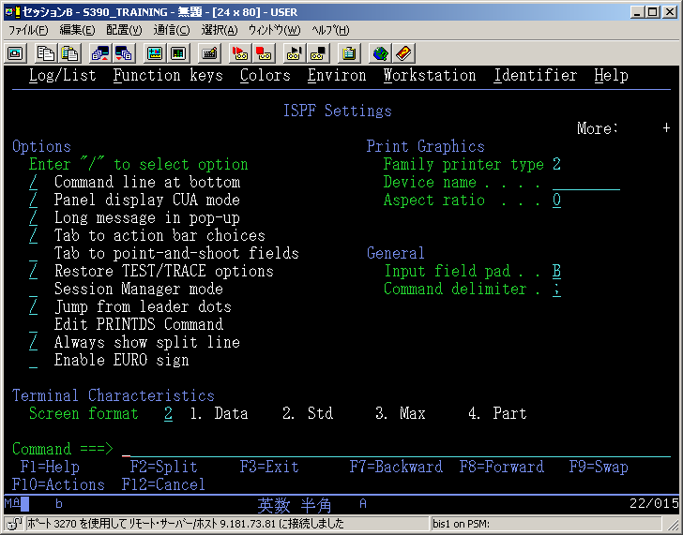
4.ISPF/PDF
Option=0

Slide 28
4.ISPF/PDF
▲ ISPF/PDF 表示和编辑功能
1.表示功能(OPTION ‘1’)
(1)表示输入PANEL
(2)DATA SET表示PANEL
(3)MEMBER LIST表示PANEL
(4)DATA表示PANEL
(5)表示PANEL上的基本操作命令
.BROWSE :显示其它的DATA FILE
BROWSE [member]
**按PF3 or END后，返回上一层PANEL
.COLUMNS:列位置表示标识线(ON/OFF)
.DISPLAY:控制符表示
.DISPLAY char [NOCC|CC]
.FIND :检索字符串(PF5=REFIND)
FIND|F string [NEXT|ALL|FIRST|LAST|PREV]
[col_1 col_2] [CHARS|PREFIX|SUFFIX|WORD]
.HEX :十六进制DATA表示
HEX ON|OFF [VERT|DATA]
.LOCATE :行位置指定(行定位)
LOCATE|L line_number|label

Slide 29
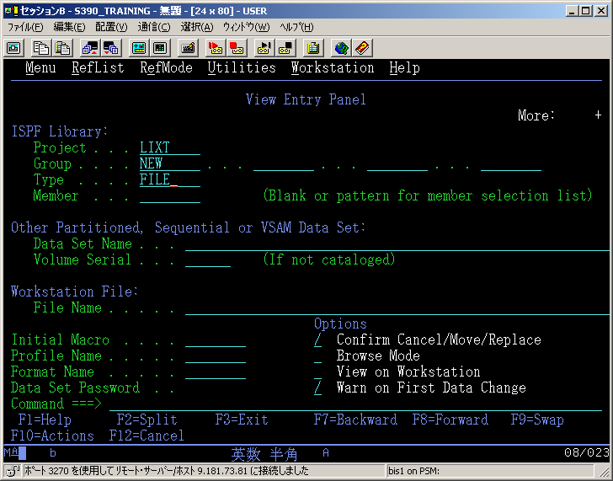
4.ISPF/PDF
Option=1

Slide 30
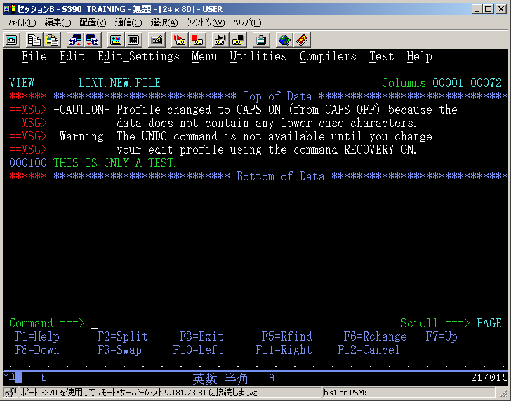
4.ISPF/PDF
Option=1

Slide 31
4.ISPF/PDF
.RESET :清除标识行
2.编辑功能(OPTION ‘2’)
(1)编辑输入PANEL
.PROFILE名
.初始MACRO:在开始编辑之前，用能使用的编辑MACRO改变PROFILE中
的IMACRO值
.LMF LOCK:指定是否加锁私有LIRARY中的DATA SET或者MEMBER
.FORM名:指定FORM定义的名称,按指定的数据表示形式进行编辑显
示。(***请参考FORM定义PANEL)
.混合MODE:YES(可以显示DBCS DATA)/NO(不能显示DBCS DATA)
(2)建立新文件
.在编辑新文件之前，一定先要分配一个新的空文件。
(3)编辑已存在的文件
.6位行命令域和72位DATA域
.行命令域的序号(UNNUM/NUM OFF/RENUM)
.当前行的强调表示
.用空格表示不能被显示的文字
.被编辑的文件被放在临时的内存区中

Slide 32
4.ISPF/PDF
(4)行COMMAND
a.I -- 行插入
I [n] ⬅ n是空行的行数
b.D -- 行删除
D [n]
DD..DD
c.R -- 行复制
R [n]
RR..RR
d.C -- 行拷贝
C [n]
CC..CC ← 必须与基本COMMAND COPY/CREATE/MOVE或者
行COMMAND A/B一起使用
e.M -- 行移动
M [n]
MM..MM ← 必须与行COMMAND A/B一起使用
f.A -- COPY/MOVE的目的行指定,在A指定的行后插入
A [n]
g.B -- COPY/MOVE的目的行指定,在A指定的行前插入
B [n]

Slide 33
4.ISPF/PDF
h.O -- 行覆盖
O [n] ← 必须与行COMMAND C/M一起使用
OO..OO
***仅在目的行的空位置上被覆盖原行的DATA
i.( -- 左移位(破坏性)
( [n] ← n的缺省值是2
((..((n
j.) -- 右移位(破坏性)
) [n]
))..))n ← n的缺省值是2
k.< -- 左移动(非破坏性)
< [n] ← n的缺省值是2
<<..<<n
***DATA移动要受到BOUNDS值的限制
l.> -- 右移动(非破坏性)
> [n] ← n的缺省值是2
>>..>>n
***DATA移动要受到BOUNDS值的限制

Slide 34
4.ISPF/PDF
m.X -- 行除外，隐藏多行DATA,并用一标识行来表示
X [n]
XX..XX
***在行除外的表识行上，可以使用D/C/M行COMMAND;如果在基本
COMMAND行上，使用DEL X ALL命令时，当前文件中的所有标识行
除外的行都被删除,请参考 DEL X..基本命令
n.S -- 行除外的再表示
S [n]
o.F -- 行除外的最初行的表示
F [n]
p.L -- 行除外的最后行的表示
L [n]
q.COLS -- 列位置标识行
COLS
r.MASK -- MASK定义
MASK
s.BOUNDS -- 定义边境列
BOUNDS
边境值控制在DATA SET或者MEMBER中的哪些DATA可以接受其它行
COMMAND/基本COMMAND/MACRO COMMAND的影响。(影响[>|<]行命令)

Slide 35
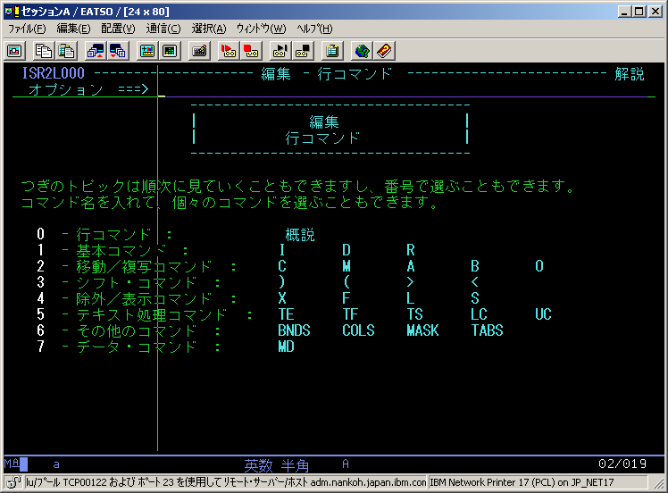
4.ISPF/PDF
t.TABS -- TAB的控制(用于快速移动CURSOR)
TABS
***在基本COMMAND行上,可以使用TABS ON/OFF;在并分SOFTWARE
TAB定义/HARDWARE TAB定义.
u. TE/TF/TS/LC/UC -- TEXT处理COMMAND
EDIT COMMAND HELP

Slide 36
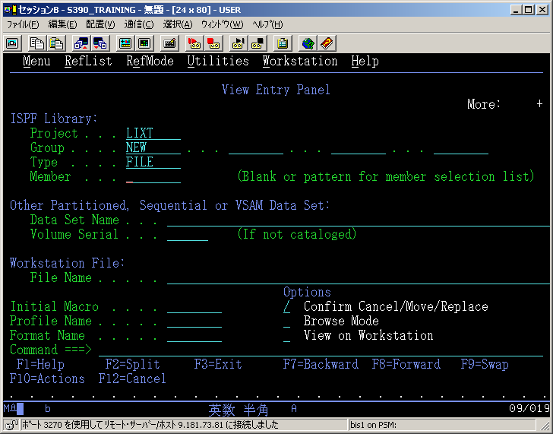
4.ISPF/PDF
Option=2

Slide 37
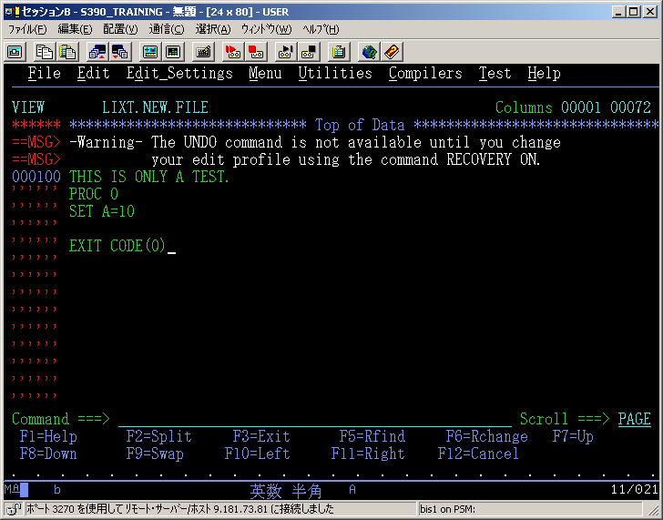
4.ISPF/PDF
Option=2

Slide 38
4.ISPF/PDF
(4)基本COMMAND -- 对象是编辑中的所有DATA
a.FIND/F -- 检索字符
***参照前面的命令格式
b.CHANGE/C -- 改变被指定字符DATA的内容
C string_1 string_2 [NEXT/ALL/FIRST/LAST/PREV]
[CHARS/PREFIX/SUFFIX/WORD] [X/NX] [col_1 col_2]
***PF5/17=REFIND
PF6/18=RECHANGE
c.EXCLUDE -- 不显示与检索条件一致的行
EXCLUDE string [NEXT/ALL/FIRST/LAST/PREV]
[CHARS/PREFIX/SUFFIX/WORD] [X/NX] [col_1 col_2]
d.COPY/MOVE -- 从其它文件进行DATA的拷贝和移动
COPY/MOVE [member] [AFTER label|BEFORE label]
***必须与行COMMAND A/B一起使用;不指定member名的话,将表示
一个可以指定MEMBER或者DATA SET的PANEL画面。
E.CREATE -- 参照前面的说明

Slide 39
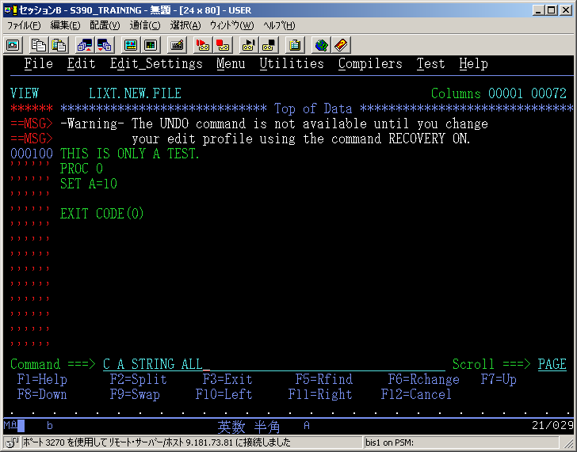
4.ISPF/PDF
Option=2

Slide 40
4.ISPF/PDF
e.CREATE/REPLACE – DATA文件的作成和替换
CREATE/REPLACE [member] [label_1 label_2]
***不使用[label_1 label_2]时,必须与行COMMAND Cn/CC..CC一
起使用。
f.PROFILE -- PRFILE的控制和表示
PROFILE [name] [number]
.name:profile name
.number:控制表示profile数据的行数。如果是0值时,PROFILE不
被表示；是8时，所有的PROFILE数据被表示。
PROFILE LOCK|UNLOCK
***最初4行是当前MODE的设定值；剩下的行是=TABS>行,=MASK行>,
=BNDS>行,=COLS>行。
g.编辑MODE -- ON/OFF
PROFILE :控制是否保管PROFILE下的设定值的变更
AUTOLIST:控制是否在ISPF LIST DATASET上自动地登录被保管的
数据COPY
AUTONUM :控制是否在保管数据的时候自动地重新设定行号
AUTOSAVE:控制是否在输入END命令后保管数据
CAPS :控制是否在DATA保管时，用大写保存英文字母
HEX :控制是否表示16进制

Slide 41
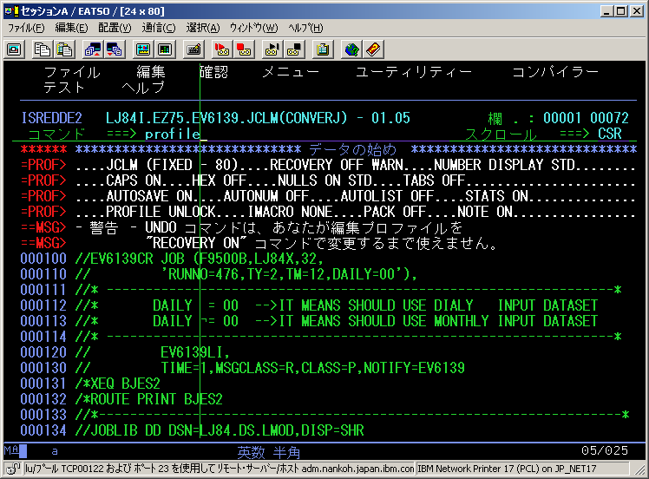
4.ISPF/PDF
PROFILE

Slide 42
4.ISPF/PDF
IMACRO :指定在编辑SESSION时使用的编辑MACRO
NOTES :控制是否在编辑MODULE上装入解说用的注释
NULLS :控制在PANEL上把行末的BLANK/SPACE作为BLANK呢？还
是作为SPACE呢？
NUMBER :控制DATASET的行序号
PACK :控制是否在保管数据时ISPF压缩数据
RECOVERY:系统发生障碍后，控制编辑SESSION的恢复
STATS :控制是否生成DATASET的统计信息
TABS :控制符合位置DATA的TAB设定
f.RESET -- RESET数据表示
RESET [CHANGE/COMMAND/ERROR/EXCULDED/LABEL/SPECIAL]
[label_1 label_2]
CHANGE :从行COMMAND域删除==CHG>标志
COMMAND :从行COMMAND域删除保留中的行COMMAND
ERROR :行COMMAND域删除==ERR>标志
EXCLUDED:在表示被除外的行
LABEL :行COMMAND域删除LABEL
SPECIAL :从PANEL删除以下的临时行
.=BNDS>
.=COLS>

Slide 43
4.ISPF/PDF
.======
.=MASK>
.==MSG>
.=NOTE=
.=PROF>
.=TABS>
g.HEX -- 16进制表示
HEX [ON DATA/ON VERT/OFF]
h.SORT -- DATA排序
SORT [label_1 label_2] [X|NX] [sort_field1 ..
sort_field5]
sort_field*:[A|D] start_col end_col
***排序的域不能重叠。
i.NULLS -- 空白SPACE的控制
NULLS [ON STD/ON ALL/OFF]
j.SUBMIT – 提交BATCH处理的JOB
SUBMIT [range]
***PDF使用TSO SUBMIT命令执行JOB。
k.编辑恢复功能 -- 异常发生后的处理方式
RECOVERY [ON|OFF [WARN]|OFF NOWARN]

Slide 44
4.ISPF/PDF
l.终止编辑SESSION
END :退出编辑SESSION,根据AUTOSAVE的设定进行一些相应的
处理,包括是否保存数据等
SAVE :不终止编辑SESSION保存数据
CANCEL:不保存数据终止编辑SESSION
m.EDIT -- 编辑其它的DATA文件
EDIT [member]
n.START – 建立新的操作SESSION
START
***PF9 [n]:进入第n个操作SESSION
=X 退出SESSION
PF2 :分隔屏幕

Slide 45
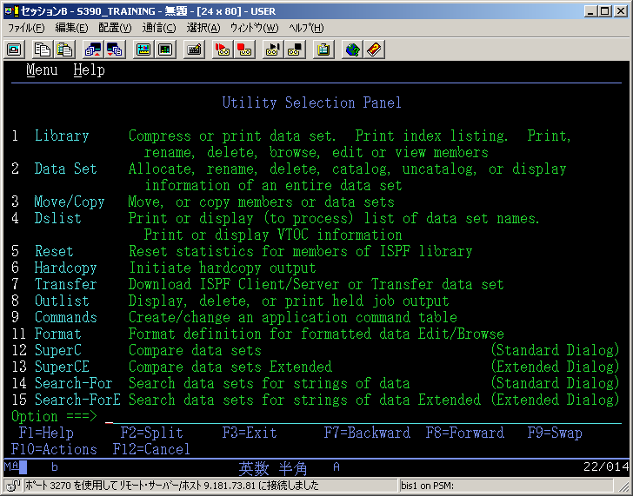
4.ISPF/PDF
Option=3

Slide 46
4.ISPF/PDF
▲ ISPF/PDF UTILITY
在ISPF UTILITY中,提供了有关LIBRARY,DATA SET,以及CATALOG维护的
各种各样功能。包括：LIBRARY和DATASET的MEMBER的移动，拷贝，PROMOTE,
DATASET和VOLUME(VTOC= Volume Table Of Content)信息的表示和印刷,
DATASET的比较,DATA STRING的检索,保留JOB输出的表示等等。
1.LIBRARY维护功能(OPTION ‘3.1’)
LIBRARY UTILITY的主要目的就是为了维护分区DATA SET。它具有DATASET
压缩和印刷,索引LIST的印刷,MEMBER的印刷/改名/删除/表示等功能。
在该UTILITY的PANEL上，具有以下的功能选项:
.BLANK:MEMBER LIST表示
***在下一个PANEL上,被使用的行命令是==>
B -- BROWSE MEMBER
D -- DELETE MEMBER
P -- PRINT MEMBER
R -- RENAME MEMBER
.B :MEMBER的表示
***必须指定分区DATASET名和MEMBER名。
.C :DATA SET的压缩
***指定DATASET名。

Slide 47
4.ISPF/PDF
.P :MEMBER的印刷
***必须指定分区DATASET名和MEMBER名。
.X :索引LIST的印刷
***必须指定顺序DATASET或者分区DATASET名。
.R :MEMBER的改名
***必须指定分区DATASET名和MEMBER名。
.L :所有DATA SET的印刷
.D :MEMBER的删除
***必须指定分区DATASET名和MEMBER名。
.I :表示DATA SET的信息
.S :表示DATA SET的信息(简要)

Slide 48
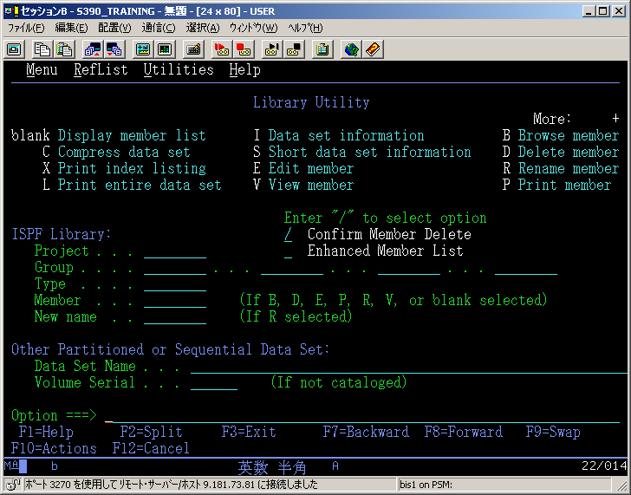
4.ISPF/PDF
Option=3.1

Slide 49
4.ISPF/PDF
2.DATASET UTILITY(OPTION ‘3.2’)
DATASET UTILITY的主要目的就是为了维护DATA SET。它具有DATASET
的分配,DATASET名的变更,DATASET的删除,表示DATASET信息,编目
(CATALOG)DATASET,非编目DATASET,扩展DATASET的分配等。
在该UTILITY的PANEL上，具有以下的功能选项:
.A :分配新的DATASET
.R :改变DATASET名
.D :删除DATA SET
.BLANK:显示DATASET信息
.C :编目DATASET
.U :非编目DATASET
.S :简要显示DATASET信息
.M :分配扩展DATASET
----------------------------------------------------
***在分配新的DATASET的PANEL上,需要设定以下的参数值:
(1).VOLUME NUMBER
(2).总称装置ADDRESS
(3).SPACE单位:TRACK/CYLINDER/BLOCK
(4).第一次分配量:按照SPACE单位进行分配
(5).第二次分配量:按照SPACE单位进行分配

Slide 50
4.ISPF/PDF
(6).登录名簿的分配量:分区DATASET(=4*n个MEMBER NAME)时,其值必
须大于0;顺序DATASET时,其值一定为0
(7).RECORD FORM:F/V/U/B/A/M/S/T,FB,VB,FBA,VBA,FBS,VBS,…
(8).RECORD LENGTH:逻辑记录长,必须大于0
(9).BLOCK SIZE:也可以成为物理RECORD长
(10).保存日期数:可以被删除的日期
(11).分区DATASET建立:PDS,PDSE

Slide 51
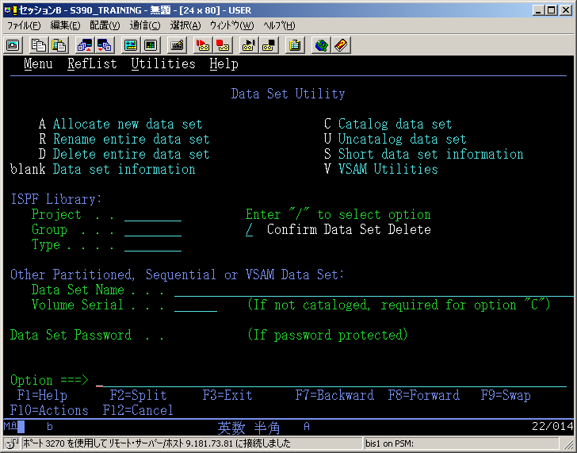
4.ISPF/PDF
Option=3.2

Slide 52
4.ISPF/PDF
3.移动和拷贝 UTILITY(OPTION ‘3.3’)
在该UTILITY的PANEL上，具有以下的功能选项:
.C :DATASET或者MEMBER的COPY
.M :DATASET或者MEMBER的移动
.L :MEMBER的拷贝以及LOCK
.P :DATASET或者MEMBER的PROMOTE
.CP :拷贝和印刷
.MP :移动和印刷
.LP :拷贝,LOCK，印刷
.PP :PROMOTE和印刷
----------------------------------------------------
***在COPY/MOVE UTILITY的MEMBER LIST表示PANEL上,使用S(SEL *)来选
择拷贝或者移动的MEMBER数。
S :行COMMAND,选择该行的MEMBER作为COPY/MOVE的对象
SEL *:基本COMMAND,选择当前分区DATASET下的所有MEMBER
LOCATE:基本COMMAND,定位MEMBER

Slide 53
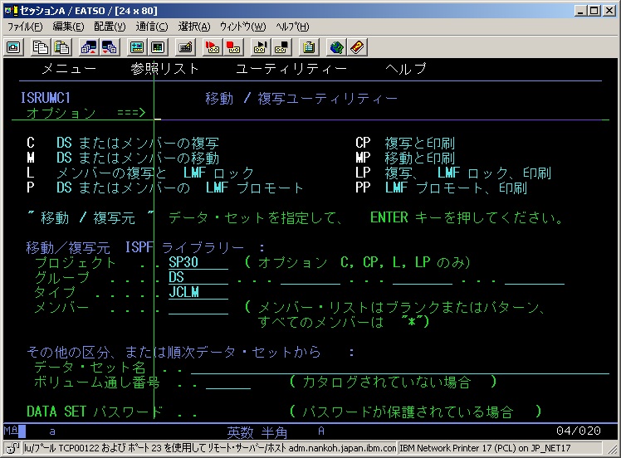
4.ISPF/PDF
Option=3.3

Slide 54
4.ISPF/PDF
4.DATA SET LIST UTILITY(OPTION ‘3.4’)
在该UTILITY的PANEL上，具有以下的功能选项:
.BLANK:显示DATA SET LIST
.V :仅显示VTOC信息
.P :显示DATA SET LIST的印刷
.PV :仅印刷VTOC信息
----------------------------------------------------
***在DATA SET LIST的PANEL上,具有以下的行COMMAND和基本COMMAND:
B :BROWSE DATASET
E :EDIT DATASET
D :DELETE DATASET
R :RENAME DATASET
I :列出DATASET INFROMATION
S :简要列出DATASET INFORMATION
C :编目(CATALOG)DATASET
U :UNCATALOG DATASET
P :PRINT DATASET
X :PRINT INDEX LIST
M :MEMBER LIST DISPLAY
Z :压缩DATA

Slide 55
4.ISPF/PDF
F :释放不使用的SPACE
HRECALL:用后台方式从TAPE恢复被MIGRATED的DATASET
HDELETE:用后台方式从TAPE删除被MIGRATED的DATASET
XMIT :向其它HOST发送DATA
= :最后的COMMAND再执行
/ :进入可以选择上述行COMMAND的对话框
基本COMMAND =====>
REF :(REFRESH)重新刷新当前的LIST
TSO RECEIVE:接受从其它HOST用户或者相同HOST用户来的DATA
SAVE :转存DATASET LIST到一个FILE中
举例：
SAVE TEMP ==> UESRID.TEMP.DATASETS

Slide 56
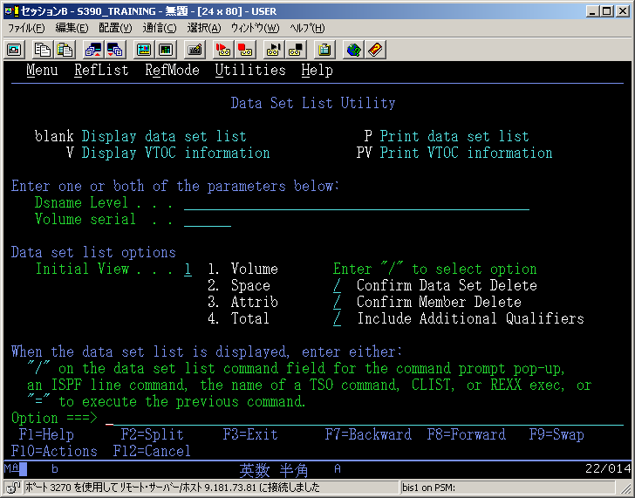
4.ISPF/PDF
Option=3.4

Slide 57
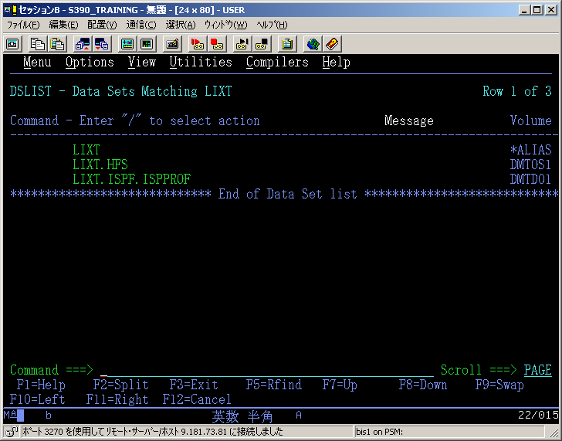
4.ISPF/PDF
Option=3.4

Slide 58
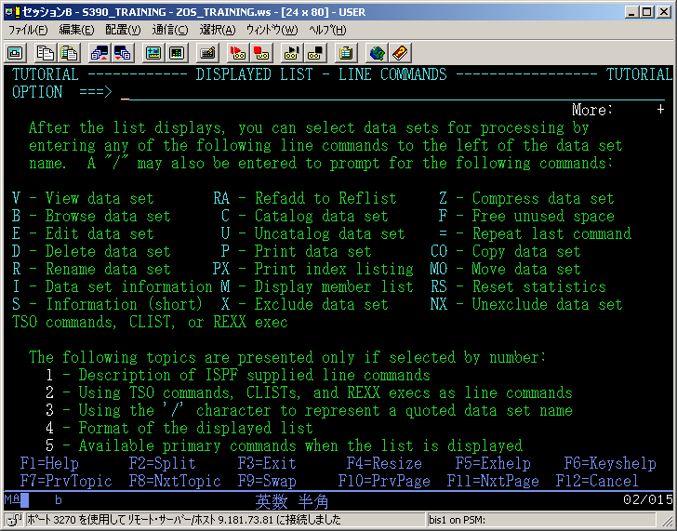
4.ISPF/PDF
HELP about option 3.4

Slide 59
4.ISPF/PDF
5.HARDCOPY UTILITY(OPTION ‘3.6’)
6.RESET UTILITY(OPTION ‘3.5’)
7.OUTPUT LIST UTILITY(OPTION ‘3.8’)
保留JOB的输出和删除,印刷。
在该UTILITY的PANEL上，具有以下的功能选项:
L :使用TSO的STATUS命令列出JOB名/JOB ID
D :从SYSOUT保留等待队列中删除JOB输出
P :印刷JOB输出和从SYSOUT保留等待队列中删除JOB输出
***在印刷JOB输出的PANEL上，具有以下的功能选项:
PK :印刷和保存DATA SET
PD :印刷和删除DATA SET
K :保存DATA SET
D :删除DATA SET
R :改变保留JOB输出的队列号
BLANK :JOB输出的表示

Slide 60
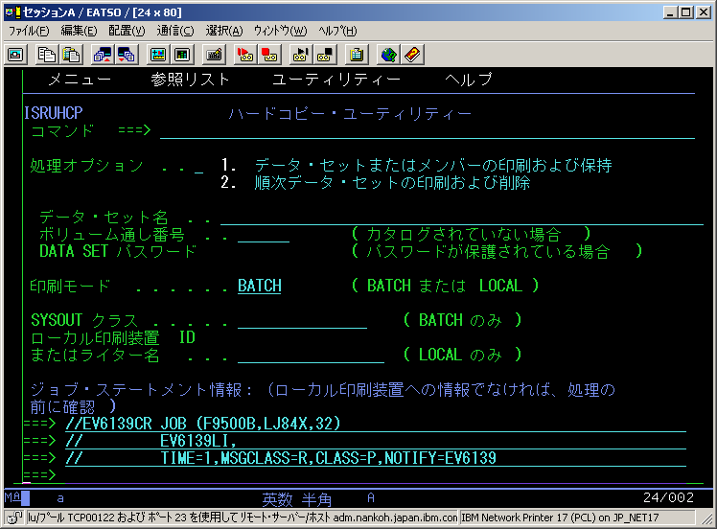
4.ISPF/PDF
Option=3.6

Slide 61
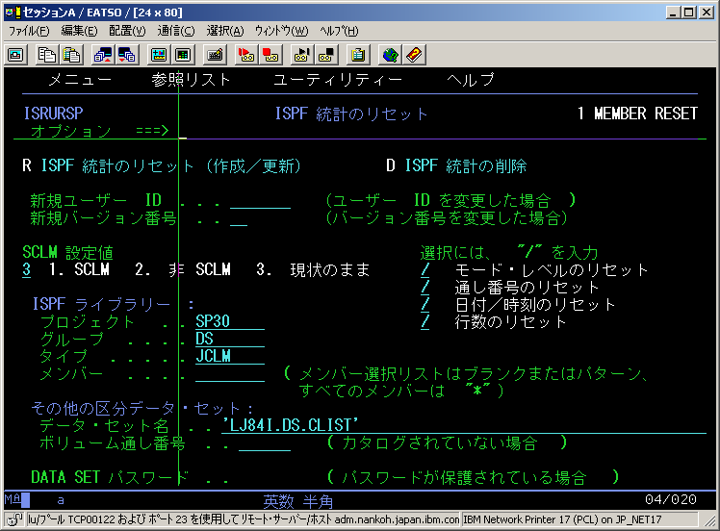
4.ISPF/PDF
Option=3.5

Slide 62
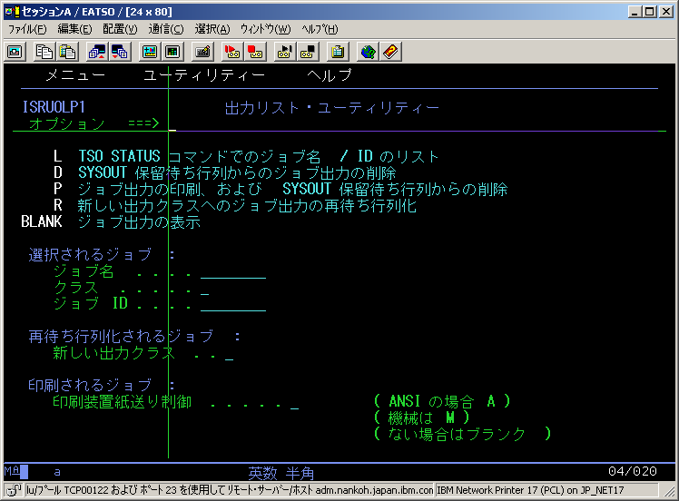
4.ISPF/PDF
Option=3.8

Slide 63
4.ISPF/PDF
8.COMMAND UTILITY(OPTION ‘3.9’)
9.变换 UTILITY(OPTION ‘3.10’) <== 忽略此功能
***从旧形式MENU/MESSAGE到新形式的变换
10.形式设定UTILITY(OPTION ‘3.11’)
在该UTILITY的PANEL上，具有以下的功能选项:
A :追加形式设定
C :拷贝形式设定
D :删除形式设定
U :改变保留JOB输出的队列号
L/BLANK :列出形式名的LIST
----------------------------------------------------------------
***类式于数据库的TABLE定义方式。用预先定义的形式格式化DATASET中
的数据,便于浏览和查看DATASET中的数据。相关的定义项是:
.FIELD NUMBER:定义域号,最大可定义20个
.开始列位置 :RECORD内的开始列位置
.FIELD长 :BYTE单位的FIELD长。最大71BYTE
.FIELD TYPE :DATA TYPE
E ==> EBCDIC(1Byte)
D ==> DBCS (2Byte)
M ==> FIXED MODE

Slide 64
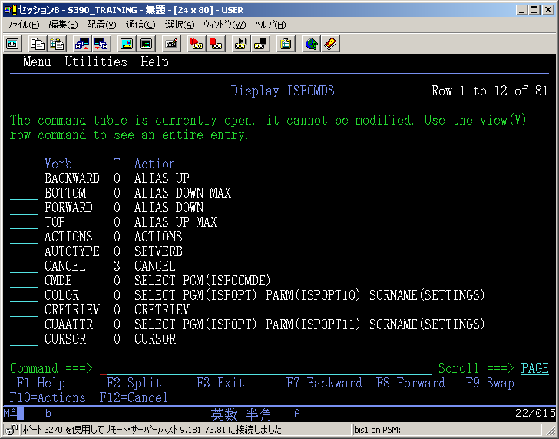
4.ISPF/PDF
Option=3.9

Slide 65
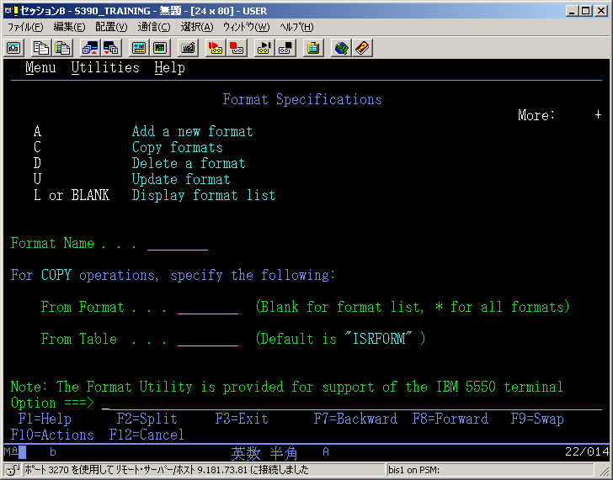
4.ISPF/PDF
Option=3.11

Slide 66
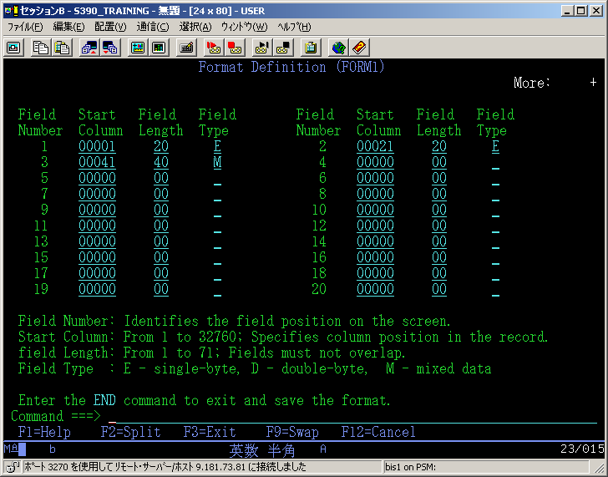
4.ISPF/PDF
Option=3.11

Slide 67
4.ISPF/PDF
12.DATASET比较UTILITY(OPTION ‘3.12’)标准版
13.DATASET比较UTILITY(OPTION ‘3.13’)扩展版
可以比较顺序DATASET,分区DATASET,分区DATASET中的单个MEMBER。
既可以在前台执行，也可以在后台执行。
14.DATA STRING检索UTILITY(OPTION ‘3.14’)标准版
可以在D顺序DATASET，分区DATASET中检索所需要的文字串。一次最多
可以同时检索10个文字串。使用’String C’时,是表示与上一行文字串
进行’与’检索;否则是’或’检索。
既可以在前台执行，也可以在后台执行。
15.DATA STRING检索UTILITY(OPTION ‘3.15’)扩展版
请参考3.14功能。

Slide 68
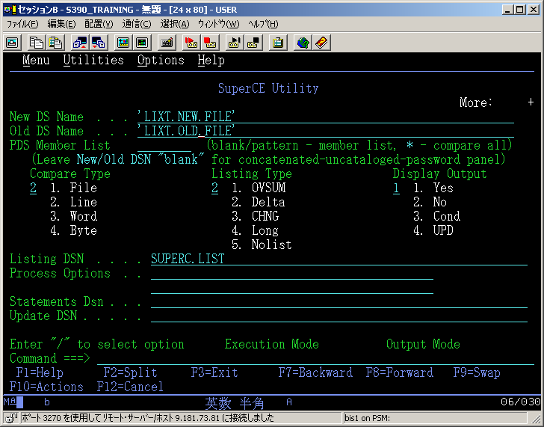
4.ISPF/PDF
Option=3.13

Slide 69
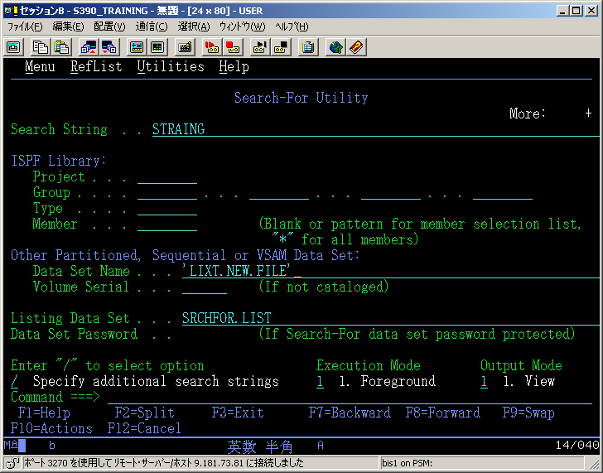
4.ISPF/PDF
Option=3.14

Slide 70
4.ISPF/PDF
*16.SDSF FUNCTION
它是JOB队列维护UTILITY,具有浏览JOB OUTPUT,JOB RUN状态,JOB队列状
态,JOB LOG LIST/查询,执行等待中/执行中/执行后的JOB删除,等等。以下
是一些基本COMMAND和行COMMAND:
1.基本COMMAND
.H :HOLD JOB STATUS LIST
.O :OUTPUT JOB STATUS LIST
.I :运行中的JOB STATUS LIST
.DA :ALL JOB STATUS LIST
.ST :JOB STATUS LIST
2.行COMMAND
.S :显示JOB LOG
.? :按JOB STEP列出JOB LOG
.//..//C:批量删除JOB LOG
.C :CANCEL该行的JOB LOG
.P :PURGE该行的JOB LOG
.SJ :显示该JOB LOG的原JCL SOURCE
.XDC :转存JOB LOG到DATASET

Slide 71
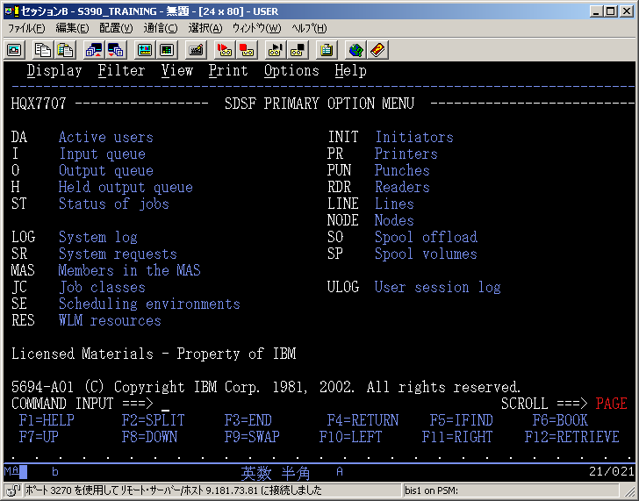
4.ISPF/PDF
Option=SDSF

Slide 72
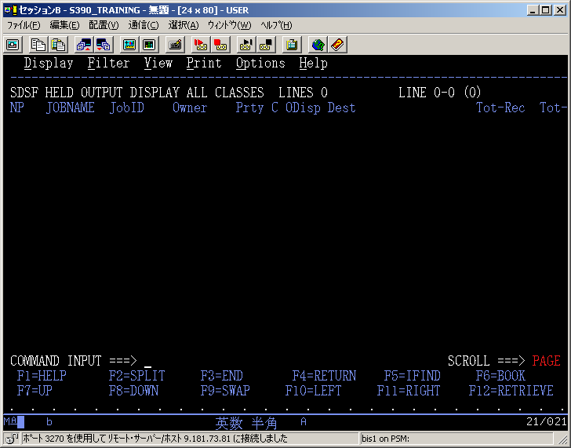
4.ISPF/PDF
Option=SDSF.H

Slide 73
5. COMMAND PROCEDURE概要
COMMAND PROCEDURE就是CLIST(Command LIST)编程语言：
CLIST是一个高级编程解释语言,使用简单的语法和执行顺
序逻辑连续运行TSO COMMAND，ISPF的各种SERVICE FUNCTION,
以及用户APPLICATION。(类似于UNIX下的SHELL语言)
它的基本语法：
1.SET :赋值语句
2.&+变量名 :表示字符串是变量
3.DO/END :语句块
4.IF/THEN/ELSE :条件判断
5.DO 变量 TO 变量/END :循环语句
6.DO WHILE 条件/END :条件循环语句
7.READ/WRITE/WRITENR :从终端读和向终端写
8.SYSTEM函数和变量 :SYSDSN()/SYSUID
9.OPENFILE/CLOSFILE/GET/PUT:FILE处理语句
10.PROC/EXIT :CLIST程序的开始语句和终了语句
11.TSO COMMAND :
12.ISPEXEC ISPF服务 ：类似于API的东西
13. … 等等。

Slide 74
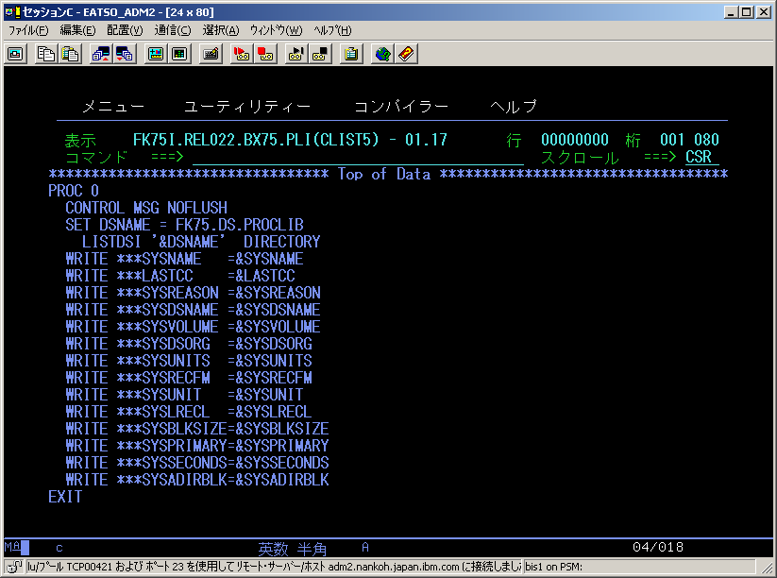
5. COMMAND PROCEDURE概要
SAMPLE1

Slide 75
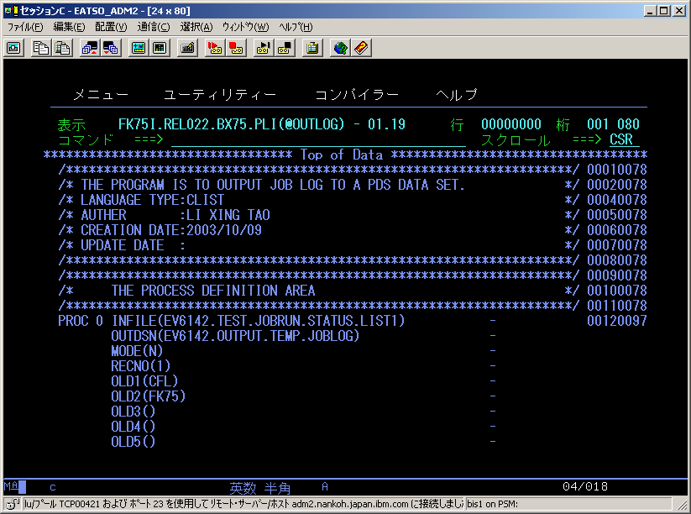

5. COMMAND PROCEDURE概要
SAMPLE2

Slide 76
6. REXX概要介绍
REXX(REstructured eXtended eXecutor language)是一个多
功能通用编程解释语言，无论编程人员的经验多少,都能用它开发
一些应用实现一些业务管理。它可以被编译成目标MODULE码,提高
程序执行速度。
1.REXX特征:
.INTERPRETER语言
.自由形式：
REXX的形式没有什么规则。
.丰富的函数功能
具备对于TEXT和数值进行各种检索，比较和计算处理。
.广泛的解析功能
使用解析功能,可以建立为了分离各自的文字、数值,以及它们的混合型
的数据的模型。
.DEBUG功能
使用TRACE命令和对话式DEBUG功能，可以追究错误的发生地点。
.存取DB2数据功能

Slide 77
6. REXX概要介绍
2.REXX的构成要素
.命令：KEYWORD,分配,LABEL,SPACE,COMMAND
.REXX内部函数
.TSO/E提供的外部函数和TSO命令
.ISPF提供的SERVICE FUNCTION
.DATA STACK功能
3.REXX执行方式
.EXEC命令
在OPTION‘6’的PANEL上，输入以下的EXEC命令格式，就可以执行
REXX程序:
EXEC ‘LIXT.REXX.SOURCE(SAMPLE1)’ EXEC
或者，
SAMPLE1
%SAMPLE
***需要预先分配SYSPROC或者SYSEXEC SYSTEM FILE
或者，
使用JCL在后台执行REXX程序

Slide 78
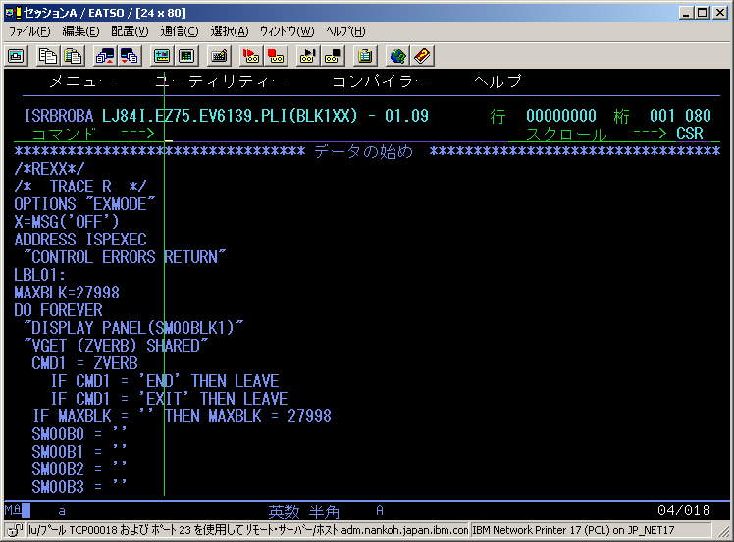
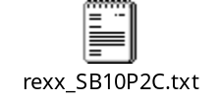

6. REXX概要介绍

Slide 79
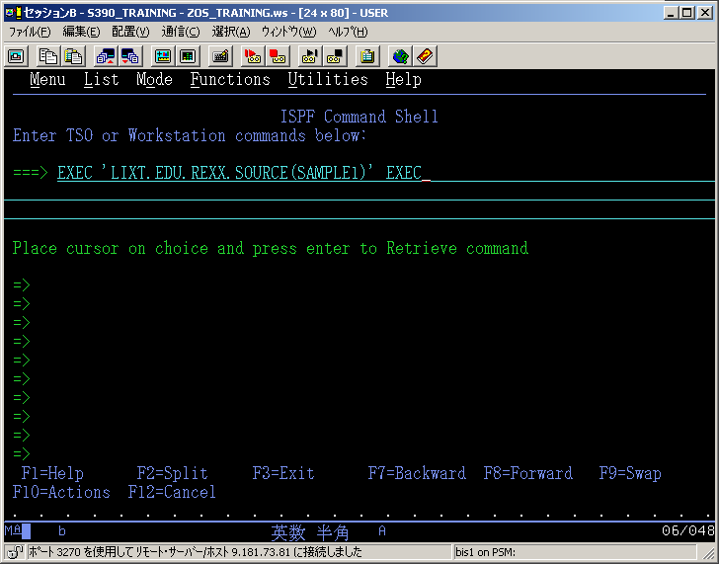
6. REXX概要介绍
执行REXX程序

Slide 80
6. REXX概要介绍
***有关CLIST/REXX的详细说明，请参考以下的参考书：
1.z/OS V1.1 TSO/E CLIST
2.z/OS V1.1 TSO/E REXX 解説書
3.z/OS V1R2.0 TSO/E REXX ユーザーズ・ガイド
4.OS/390 V2.7 TSO/E REXX 使用者の手引き
5.JAPAN AMS EDUCATION NOTES DB
SERVER :JPDEPT016/A/IBMJPN
DIRECTRY:isd\ISDEDU.NSF
TITLE :AMS SERVEICE Education

Slide 81
7.附录
▲本电子版的参考书目
.TSO使用方法(JAPAN AMS制作)
.TSO-ISPF/PDF练习(JAPAN AMS制作)
▲联系方式
.LIXINGTA@CN.IBM.COM
.MSN ID:LIXINGTAO_SH@HOTMAIL.COM
.NOTES ID:XING TAO LI/CHINA/IBM
本课程结束，谢谢大家！

Slide 82

8. 练习
--环境SET UP和一些注意事项
.PCOM(Personal Communication)设定
.1 USEID仅能分配给一个人,不能共享使用。
.按照PASSWORD使用原则，初次登录时,必须在登录画面上修
改刚被分配的PASSWORD
.在日本AMS HOST上,USER ID的PASSWORD输入是有限制的，最
多只能3次。如果超过3次的话，这个USERID将被REVOKE。想
继续使用的话，必须通过系统管理员重新建立它，这个非常
重要的。一定要注意，不要被REVOKE，否则，将要被追究
REVOKE的原因。
.在日本AMS HOST上,USER ID的PASSWORD的有效限制是6个
月，届时，需要重新改变口令。
在MVS的模拟环境中：
NODE =TSTMVS0
MVS NAME =SP7.0.4
SYSTEM NAME=DEMOPKG

Slide 83
8. 练习
1.TSO COMMAND练习
.实践LOGON/LOGOFF过程
.练习TSO HELP命令
.创建二个新的DATASET
(1)顺序DATASET:USERID.EDU.NEWFILE
RECFM=FB,LRECL=100,SPACE=(2,1),TRACK
(2)分区DATASET:USERID.EDU.NEWFILE.PDS
RECFM=FB,LRECL=100,SPACE=(2,1),TRACK,
登录簿数=20
.改变USERID.EDU.NEWFILE的名字
.删除USERID.EDU.NEWFILE.PDS
.其它TSO COMMAND练习
LISTDS,LU,LISTALC,LISTCAT,SEND,PERMIT
.练习DATASET发送和接收命令
TRANSMIT(XMIT),RECEIVE

Slide 84

8. 练习
2.ISPF数据编辑练习
.创建一个新的分区DATASET:USERID.EDU.EDIT.TEXT
RECFM=FB,RECORD=80,LRECL=800,SPACE=(10,10),TRACK,
登录簿数=20
.浏览OPTION ‘0’操作(尽量使用缺省值)
.使用OPTION ‘2’在USERID.EDU.EDIT.TEXT中追加一个新
MEMBER,名字是SAMPLE1
.使用OPTION ‘1’浏览DATASET(=VIEW功能,不能更新)。
.在USERID.EDU.EDIT.TEXT(SAMPLE1)中，练习各种编辑命令。
.在编辑SAMPLE1时，练习使用HELP KEY(PF1)
.在编辑MODE下，使用CREATE基本命令再建立一个新的MEMBER，
名字是SAMPLE2。
.在编辑SAMPLE1时，使用COPY/MOVE基本命令从SAMPLE2或者向
SAMPLE2拷贝或者移动数据。

Slide 85

8. 练习
3.ISPF UTILITY练习
.OPTION 3.1功能
.OPTION 3.2功能(使用频率很高)
练习各分配一个顺序和分区DATASET。
.OPTION 3.3功能(使用频率很高)
练习COPY和MOVE顺序和分区DATASET。
.OPTION 3.4功能(使用频率是最高的)
.在OPTION 3.4的DATASET LIST PANEL下，练习使用DATASET发送
和接收命令：
XMIT(行COMMAND),TSO RECEIVE(基本COMMAND)
.OPTION 3.8功能
.OPTION 3.13功能(使用频率很高)
练习顺序或者分区DATASET比较功能
.OPTION 3.14功能(使用频率很高)
练习字符串搜索功能

Slide 86
8. 练习
4.CLIST和REXX编程练习
.建立二个分区DATASET
USERID.EDU.CLIST.SOURCE
RECFM=FB,LRECL=80,BLKSIZE=800,DIR=20
USERID.EDU.REXX.SOURCE
RECFM=FB,LRECL=80,BLKSIZE=800,DIR=20
.自己使用参考手册试着编制CLIST程序,并在TSO COMMAND执行
PANEL上执行它。
.自己使用参考手册试着编制REXX程序,并在TSO COMMAND执行
PANEL上执行它。

Slide 87
TSO QUIZ
1).TSO是什么？
1.MVS 2.Command Processor 3.COMMAND PROCEDURE
2).ISPF是什么？
1.MVS 2.Command UTILITY 3.会话式系统
3）.在AMS HOST上，USER PASSWORD错误输入限制次数是多少？
1.5次 2.3次 3.2次 4.大于5次
4）.对于JAPAN AMS的USER PASSWORD的使用期限是多少？
1.个12月 2.个24月 3.6个月 4.3个月
5）.如何分配一个新的顺序数据或者分区数据集？
1.TSO ALLOCATE命令 2.ISPF UTILITY 3.1.A
3.ISPF UTILITY 3.3 4.TSO PERMIT COMMAND
6）.如何向其它的用户发送数据集或者数据文件？
1.RECEIVE命令 2.SEND命令 3.XMIT命令 4.TRANSMIT命令
7）.如何从其它的用户接受数据集或者数据文件？
1.RECEIVE命令 2.SEND命令 3.XMIT命令 4.TRANSMIT命令

Slide 88
TSO QUIZ
8）.如何让其它USER存取自己的数据资源？
1.DELETE命令 2.ALLOCATE命令 3.PERMIT命令 4.ATTRIB命令
9）.如何查看对数据集GROUP拥有存取权限？
1.LISTDS 2.LISTALC 3.LISTCAT 4.LISTUSER
10）.如何COPY/MOVE数据集或者MEMBER文件？
1.ISPF UTILITY3.3 2.ISPF UTILITY 3.1
3.COPY/MOVE命令 4.ISPF UTILITY 3.4
11）.如何删除数据集？
1.DELETE命令 2.ISPF UTILITY 3.4
2.ISPF UTILITY 3.1 3.ISPF UTILITY 3.3
12）.如何删除MEMBER文件？
1.DELETE命令 2.ISPF UTILITY 3.4
2.ISPF UTILITY 3.1 3.ISPF UTILITY 3.3
13）.如何压缩数据集？
1.DELETE命令 2.ISPF UTILITY 3.4
2.ISPF UTILITY 3.1 3.ISPF UTILITY 3.3

Slide 89
TSO QUIZ
14）.如何查看数据集的属性信息？
1.LISTDS命令 2.ISPF UTILITY 3.4
2.ISPF UTILITY 3.1 3.ISPF UTILITY 3.2
15）.如何确定分区数据集中的MEMBER编目数？
1.LISTDS命令 2.ISPF UTILITY 3.4
2.ISPF UTILITY 3.1 3.ISPF UTILITY 3.2
16）.在JOB LOG UTILITY操作中，一般都使用哪些基本命令?
17).在JOB LOG UTILITY操作中，一般都使用哪些行命令?
18).如何把JOB LOG信息存到数据集中?
1.XJC行命令 2.ISPF UTILITY 3.8
2.ISPF UTILITY 3.2 3.ISPF UTILITY 3.4
19).数据文件编辑用的行命令或者基本命令问题：
1.line插入命令是什么？
2.line拷贝命令是什么？
3.line删除命令是什么？
4.line移动命令是什么？

Slide 90
TSO QUIZ
5.line覆盖命令是什么？
6.line复制命令是什么？
7.列标识表示line命令是什么？
8.查看文件profile的基本命令是什么？
9.从其它文件拷贝/移动数据的基本命令是什么？
10.拷贝/移动当前的文件数据到其它的文件的基本命令是什么？
11.改变字符串的命令是什么？
12.查找字符串的命令是什么？
13.排序命令是什么？
14.根据当前文件数据建立一个新的文件的命令是什么？
15.查看十六进制数据的命令是什么？
选项：
.R/Rn/RR .I/In .D/Dn/DD .C/Cn/CC .M/Mn/MM
.COLS .CRE .CHANGE .FIND .SORT
.COPY .MOVE .PROFILE .PERMIT .RECEIVE
.O/OO/On .MASK .UNNUM .NULL .HEX ON/OFF

Slide 91
TSO QUIZ
20）.如何在指定的数据集中搜索数据？
1.FIND命令 2.ISPF UTILITY 3.4
2.ISPF UTILITY 3.14 3.ISPF UTILITY 3.15
21）.如何比较两个数据？
1.ISPF UTILITY 3.3 2.ISPF UTILITY 3.13
2.ISPF UTILITY 3.4 3.ISPF UTILITY 3.12
23）.在编辑MEMBER文件时，如果SAVE命令失败的话，该如何查找原因？
1.使用START命令打开另一个SESSION,在3.4下压缩MEMBER所在的分区数据集
2.1.不能解决的话，请查看MEMBER所在的分区数据集的MEMBER编目数是否不够？，
如果不够的话，请重新分配一个编目数足够大的分区数据集，并把旧的数据集下
的MEMBER移到新建的DATASET上，然后删除旧的数据集。
3.查看数据集有效空间是否已经没有了.
24）.***友情提示：
文件
数据集
顺序文件(QSAM)
MEMBER文件
VSAM文件
顺序数据集
分区数据集
扩展分区数据集
VSAM数据集(标识,INDEX,DATA)

